Slide 1
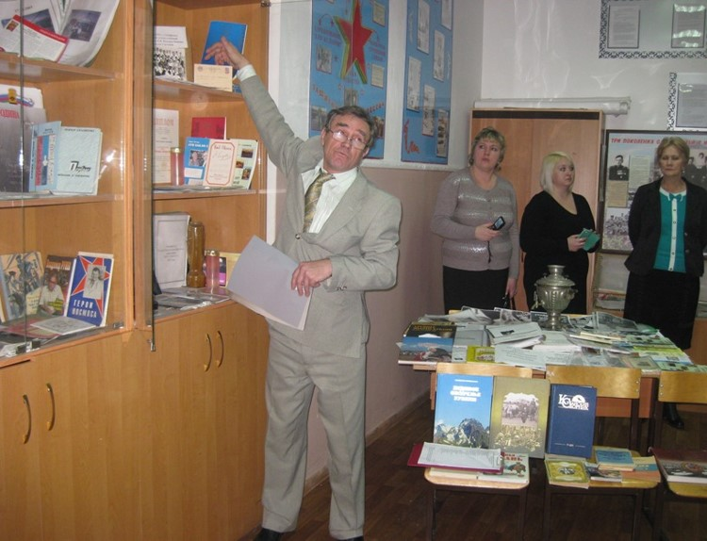
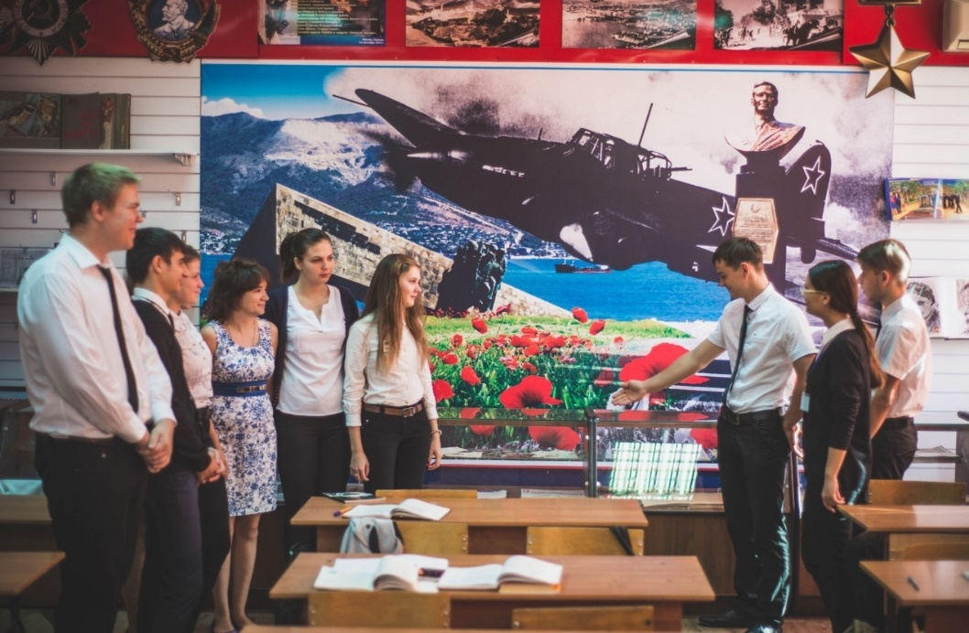
Проект: «Патриотическое воспитание школьников на основе формирования духовно-нравственных ценностей с использованием ресурсов школьного музея»

Slide 2
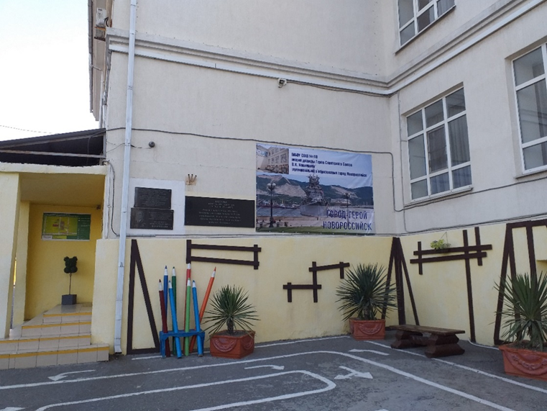
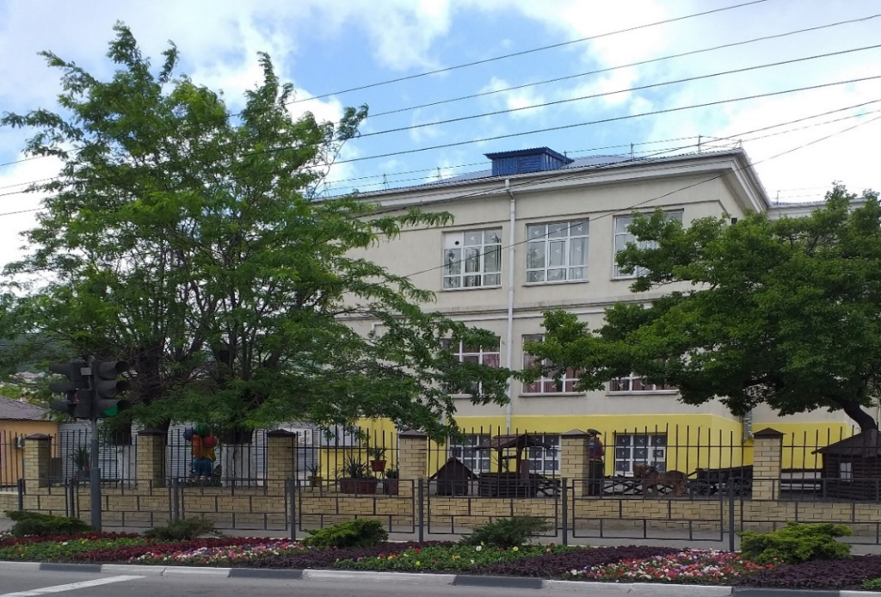
Тип проекта: «Образовательные и наставнические проекты в области культуры, искусства и креативных индустрий (включая цифровые технологии)»
Тематическое направление: «Культурный код»

Slide 3
Цель проекта: духовно-нравственное и патриотическое воспитание подрастающего поколения с использованием интерактивной среды для проведения мероприятий на базе школьного музея.

Slide 4
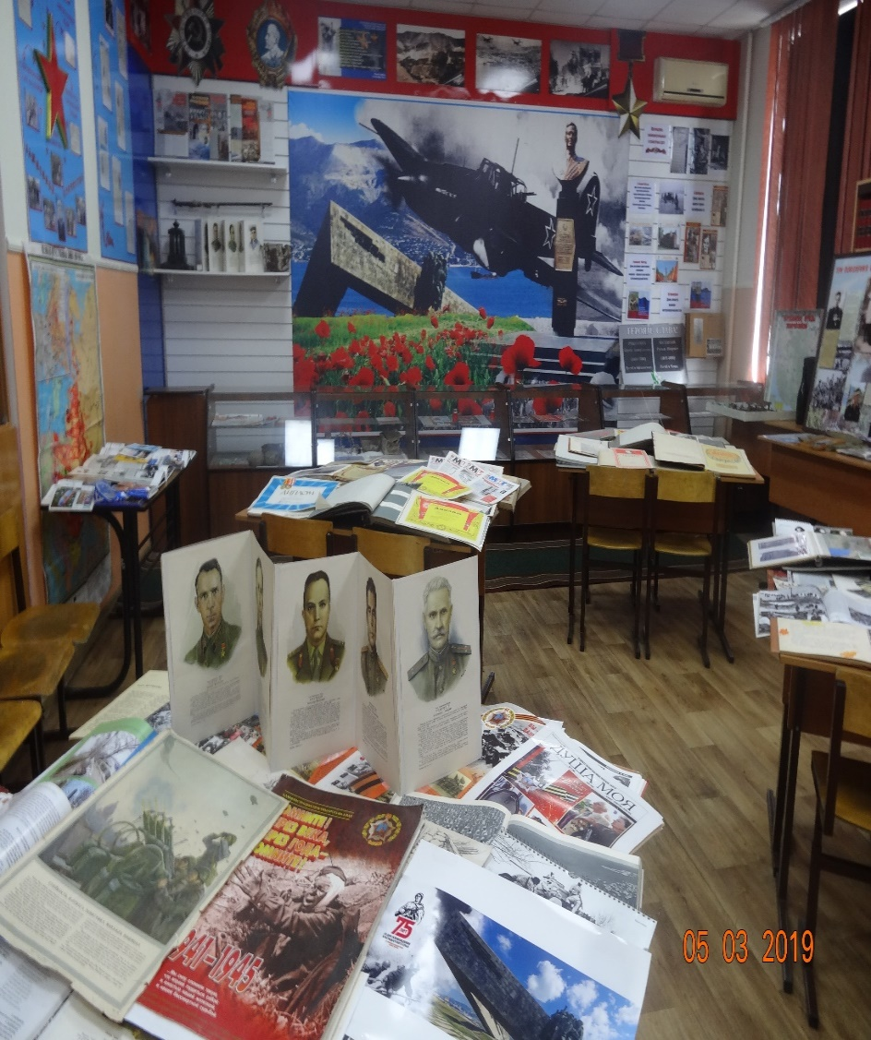
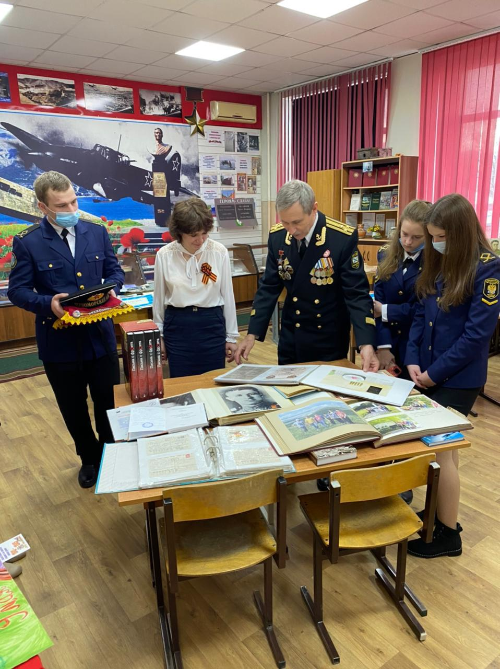
Задачи проекта:
1) развитие социокультурного пространства на основе использования инноваций в работе школьного музея;
2) организация и проведение на базе школьного музея мероприятий, направленных на формирование личности, активной гражданской позиции школьников на основе приобщения к духовно-нравственным ценностям;
3) создание единого культурного пространства путём вовлечения в музейную деятельность родительской общественности, учреждений культуры, молодёжных организаций.

Slide 5
Музей Победы город Москва
Библиотека
им. Николая
Островского
МКУ «Центр развития образования» г.Новороссийск
МБОУ СОШ №18
Партнёры проекта
Администрация Восточного внутригородского района МО
г. Новороссийск
МКУ «Молодёжный центр»
Отдел по делам молодёжи администрации МО
г.Новороссийск

